Slide 1
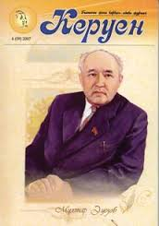
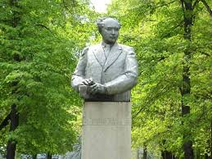

Slide 2
Мұхтар Омарханұлы Әуезов казіргі Шығыс Қазақстан облысының Абай ауданында 1897 жылғы 28 қыркүйекте дүниеге келді. Әкесі Омархан, атасы Әуез Абай ауылымен іргелес отырып, айналасындағы адамдармен достық көңілмен араласа білген. Әуездің өзі Абайдың өлеңдерін сүйіп оқыған, түрік, парсы әдебиетінен хабары мол, ескіше сауатты, еліне қадірлі адам болған.

Slide 3
Атасы Әуез, әжесі Дінәсіл немерелеріне Абай өлеңдерін кайта-қайта айтқызып тыңдап отырған. Ол жөнінде жазушы: «Бір қыс, бір жазда Абайды түгелге жақын жаттап алдым», – деп кейін еске алады.

Slide 4
М.Әуезов 1928 жылы Ленинград университетінің филология факультеті, Ташкент қаласындағы Орта Азия университетінің аспирантурасын бітіреді.
1917 жылдан басталған алғашқы шығармаларының өзінде-ақ жазушы қазақ елінің тіршілігі мен тынысына зер салып, терең үңіліп зерттей отырып, көптеген тарихи және әлеуметтік мөселелерді көрсетуге күш салды. Бұл М.Әуезов талантының жан-жақтылығын, білім-дәрежесінің молдығын танытты.
1917 жылы алғашқы шығармаларының бірі – «Қазақтың өзгеше мінездері» Ташкентте шығатын «Алаш» газетінде жарияланды. «Адамдық негізі – әйел» мақаласы Семейде шығатын «Сарыарқа» газетінде басылды.

Slide 5
917 жылы «Еңлік–Кебек» пьесасы қойылып, «Алаш», «Сарыарқа» газеттеріңде, 1918 жылы «Абай» журналында жиырмаға тарта еңбектері басылды.
Қазақ топырағында драматургиялық дәстүрінің жоқтығына қарамай, басқа елдер әдебиетінен үйрене отырып, жанр шарттарына толық сай келетін «Еңлік- Кебек» трагедиясын жасай білді. Драма заңдылықтарын жете меңгергенін танытты, оның ірге тасын қалады.
«Еңлік–Кебек» пьесасы Әуезов шығармашылығында, қазақ әдебиеті тарихында да айрықша орын алады.
1917 ж. мамыр айында Ойқұдық жайлауында Абайдың аяулы жары Әйгерімнің сегіз қанат үйінде «Еңлік–Кебек» пьесасы қойылды.

